Slide 1
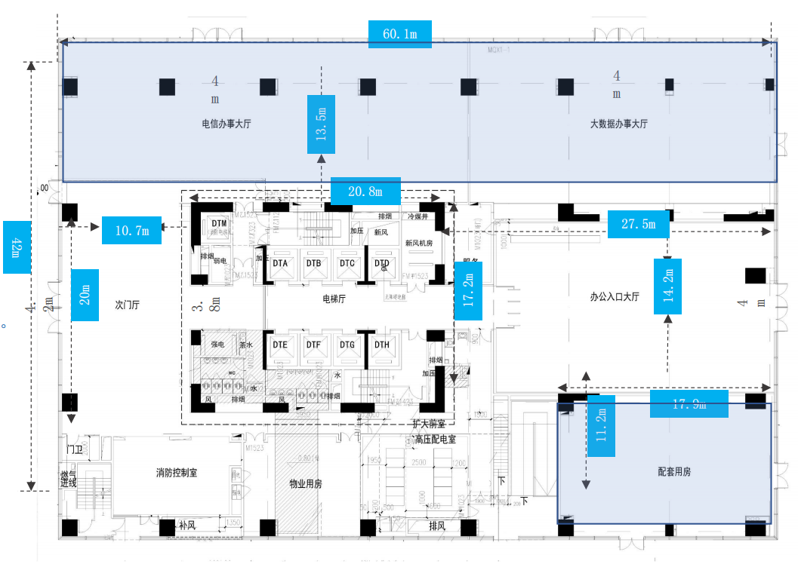
区域4
区域3
区域5

